Slide 1

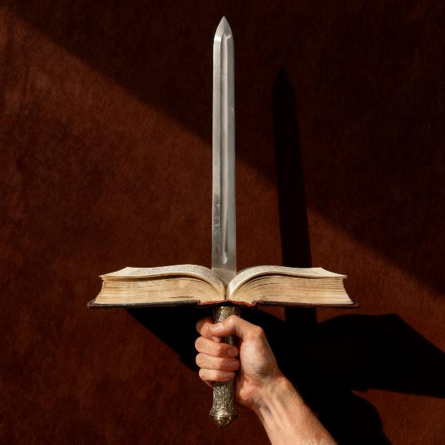

NY ANJARA ASAN'NY BAIBOLY
Lesona 4 hatao ny 25 Aprily, 2026

Slide 2

“Fa velona sy mahery ny tenin'Andriamanitra ka maranitra noho ny sabatra roa lela, ka manindrona hatramin'ny fampisarahana ny aina sy ny fanahy ary ny tonona sy ny tsoka, ka mahay mamantatra ny eritreritra sy ny fisainan'ny fo” (Hebreo 4:12)
Notes:
Buscar en biblia-espada

Slide 3


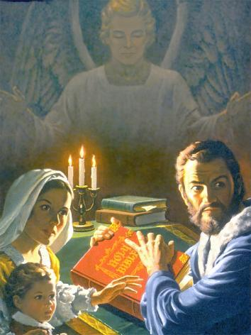
Ny Baiboly no boky be mpividy indrindra eran-tany, avo dimy heny noho ny boky mitana ny laharana faharoa. Tsy toy izany foana anefa no nitranga.
Nisy fotoana izay nahatonga fanagadrana, fampijaliana, ary fahafatesana mihitsy aza ny fananana Baiboly iray, na famakiana azy, na ny firesahana momba azy fotsiny.
Raha tsy noho ny fiarovan’Andriamanitra manokana, dia efa nanjavona hatry ny ela ny Baiboly. Nahoana? Inona no tena mampiavaka an’ity boky ity ka sady tiana no hankahalaina izy?
Ny fahavalon’ny Baiboly
Ny fomba mety sy tsy mety hamakiana Baiboly
Inona ny Baiboly?
Ny vokatra tsara noho ny famakiana Baiboly
Sakaizan’ny Baiboly

Slide 4


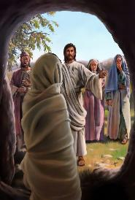
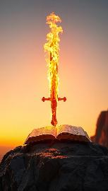

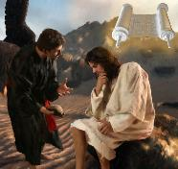
NY FAHAVALON’NY BAIBOLY
“Ary raiso […] ny tenin'Andriamanitra ho sabatry ny Fanahy” (Efesiana 6:17)
Saintsaino ny amin’izay azon'ny teny lazain’Andriamanitra atao: mamorona sy mamelona (Salamo 33:6) na manangana ny maty (Jaona 5:28-29).
Inona no azon’ny Baiboly atao, izay tenin’Andriamanitra voasoratra? Manana hery hiaro (Efes. 6:17b) sy hanova antsika (Heb. 4:12). Nampiasa ny Baiboly ho fiarovan-tena tamin’ny fakam-panahy i Jesosy (Mat. 4:4, 7, 10).
Fantatr’i Satana fa tsy manan-kery hanoherana ny herin’ny Baiboly izy. Noho izany, niezaka namotika ny Baiboly izy. Tsy nahomby izy, satria nanomboka nizara boky an’arivony maro ireo fikambanana ara-Baiboly. Avy eo dia niezaka indray izy nanaratsy ny Baiboly tamin'ny fanakianana mafy kokoa. Ankehitriny izy dia mitady ny fomba hanakanana antsika tsy hamaky azy amin’ny alalan'ny fandaniana ny fotoanantsika amin’ny zavatra hafa.
Avelako ve izy hanala ahy amin’ny Baiboly? Afaka mahita fotoana hamakiana Baiboly ve aho? Ny famakiana Baiboly dia manova antsika ary mahatonga antsika hanana tanjaka hanoherana ny fahavalontsika ratsy indrindra: ny devoly.

Slide 5

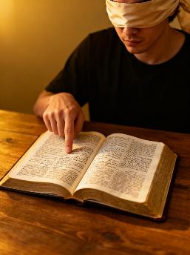
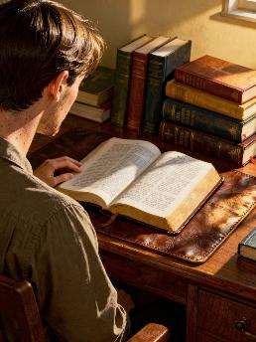


NY FOMBA METY SY TSY METY HAMAKIANA BAIBOLY
“Mazotoa manolotra ny tenanao amin'Andriamanitra ho olona voazaha toetra, dia mpiasa tsy mahazo henatra, mizara tsara ny teny fahamarinana.” (2 Timoty 2:15)
Fomba tsy mety
Mitady zavatra iray mifanaraka amin'ny fomba fijerintsika
Mifidy andininy iray an-jambany ihany, tsy misy tanjona loatra
Fomba mety
Mikatsaka ny hianatra ny sitrapon’Andriamanitra
Mametraka fomba fianarana ho fahazarana
Mifidy izay ampahany tiantsika, ary tsy mihevitra ny ampahany tsy tiantsika.
Mandalina ny andininy rehetra, fa tsy manilika ny sasany.
Amin'ny saina no tokony hianarantsika ny Baiboly, ka tsy maintsy milefitra amin'ny ny herin’ny Fanahy Masina ny saintsika mba hamantarantsika tsara ny hafatra avy amin'ny Baiboly.
Nahoana? Satria voafetra ny fisainantsika ary tsy azo antoka matetika. Izany no antony, tsy maintsy hikatsahantsika ny fahendren’ny Mpamorona azy rehefa mianatra Baiboly isika.

Slide 6
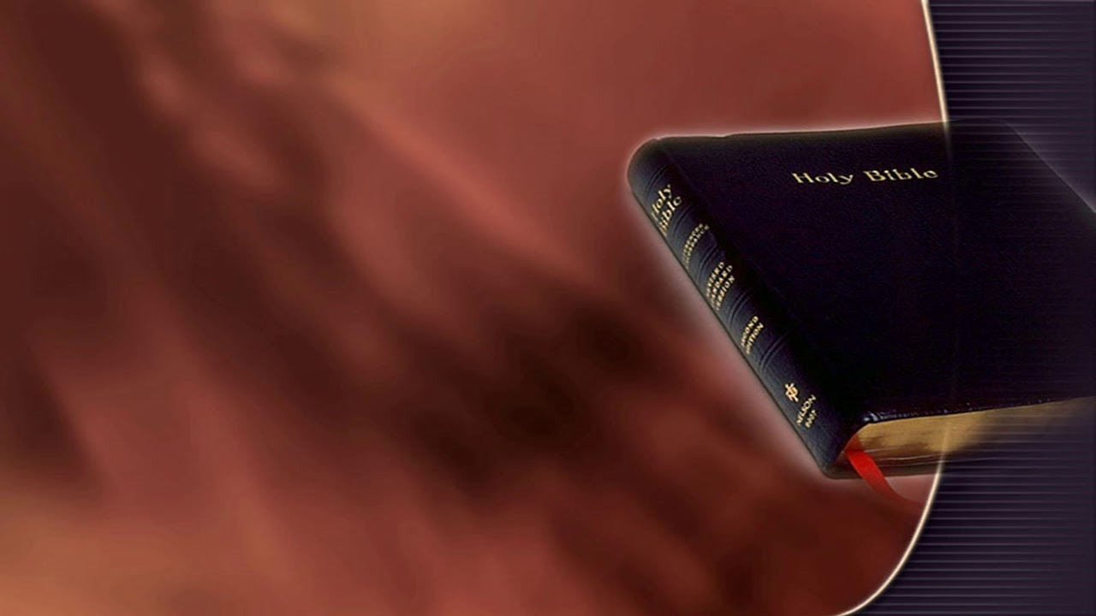

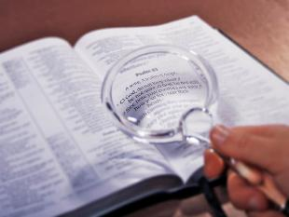
INONA NY BAIBOLY?
Eo amin’ny fiaraha-monina misy antsika, ary eny fa na dia eo anivon’ny sehatra Kristiana aza, dia mino fa ny fahamarinana dia miova araka ny toe-java-misy, ary tsy misy izany fahamarinana tsy miova izany na tsy ho lefin'ny fotoana.
“Fahamarinana no tontalin-kevitry ny teninao;
ary mandrakizay ny fitsipikao marina rehetra.”
(Salamo 119:160)
Nefa, ny Baiboly — izay tenin’Andriamanitra — dia manambara fa manana ny hany tena fahamarinana (Salamo 119:160; Jaona 17:17; Jakoba 1:18). Manambara izy fa madio sady ampinga fiarovana amin’ny heve-petsin’olombelona (Ohabolana 30:5). Raha ampiantsika “fahamarinana” izay avy amintsika izy, dia azo lazaina ho mpandainga eo anatrehan’Andriamanitra isika (Ohabolana 30:6).
Tsy maintsy sedraina amin'ny alalan'ny Baiboly ny fanambarana rehetra sy ny fahamarinana rehetra. Rehefa toa ka misy fifanoherana eo amin’izay heverintsika ho marina sy izay lazain’ny Baiboly, dia misy antony roa mahatonga izany: na isika diso, na tsy azontsika araka ny tokony ho izy izay lazain'ny Baiboly.

Slide 7


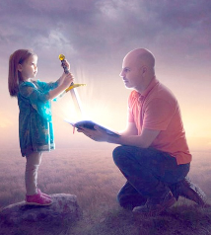


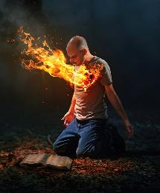
NY VOKATRA TSARA NOHO NY FAMAKIANA BAIBOLY
“Ato am-poko no iraketako ny teninao, mba tsy hanotako aminao”
(Salamo 119:11)
Ny tsy azo lavina na dia ho an'ny fahavalo mahery indrindra ny Baiboly aza dia ny heriny manova olona. Ampitahain’i Paoly amin’ny sabatra mahery izany.
Mampahita antsika izay tena toe-tsika tokoa
(Heb. 4:12)
Miaro antsika amin’ny ota (Salamo 119:11)
Sakafo ho an’ny fanahintsika (Jer. 15:16)
Mampitombo antsika ara-panahy
(1 Petera 2:2)
Manome fiainana ho antsika
(Jaona 6:63)
Tsy misy boky mahakasika antsika toa ny Baiboly. Rehefa vonona ny handray ny fampianarany eo amin’ny fiainantsika isika dia miova ho amin’ny tsara kokoa.
Rehefa mamaky azy amin’ny fo vonon-kandray isika ary mangataka amin’Andriamanitra ny fahazavan’ny Fanahy Masina dia miova ny fiainantsika.

Slide 8

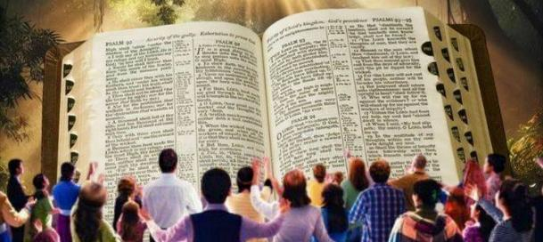
“Ary noho izany izahay koa dia tsy mitsahatra misaotra an'Andriamanitra, satria rehefa nandray ny tenin'Andriamanitra izay notorinay ianareo, dia tsy noraisinareo ho tenin'olona, fa araka izay marina, dia ny tenin'Andriamanitra, izay miasa anatinareo izay mino koa.” (1 Tesaloniana 2:13)
SAKAIZAN’NY BAIBOLY
Rehefa mandray ny Baiboly toy izany isika, dia…
Maneho amintsika ny toetry ny fifandraisantsika amin’Andriamanitra izy
Milaza amintsika ny fomba hanatanjahana izany fifandraisana izany izy
Miaina fiovana miandalana isika
Voataona ho akaikin’i Jesosy isika
Mahatonga antsika ho hendry ho amin’ny famonjena izy
Mitombo amin'ny fahalalana ny fahamarinana isika
Mitombo sy mihamatanjaka ny finoantsika
Manana fanantenana isika
Fantatsika fa fiainana tsara kokoa sy mandrakizay ary mahatalanjona no miandry antsika
Ny sakaizan'ny Baiboly dia manatona azy amin’ny fanekena azy ho Tenin’Andriamanitra velona tokoa. (1 Tesaloniana 2:13). Ahoana no ataoko hananana izany faharesen-dahatra izany?
Milaza amintsika i Paoly fa, mila fahaiza-manavaka ara-panahy isika, izany hoe fahaizana mahatakatra ny zavatra ara-panahy (1 Korintiana 2:14). Noho izany, asan’ny Fanahy Masina miasa ao anatintsika ny fahaizana mahatakatra ny hafatr’Andriamanitra ao amin’ny Baiboly.

Slide 9

“Ny fanambaran'ny Baiboly ny fahamarinana dia amin'ny fomba tsotra sy antonona indrindra ny fon'olombelona ka sady efa nahagaga sy nahafaly ny olona ambony indrindra izany no nahitan'ny ambany indrindra sy ny kely fahalalana ny lalam-pamonjena. Nefa ireo dia manambara zavatra ambony indrindra, mahatakatra lavitra indrindra tsy takatry ny sain'olombelona indrindra; ka noho izy nolazain'Andriamanitra ihany no ahazoantsika manaiky azy. […] Arakaraka ny habetsahan'ny fandinihana ny Baiboly no maika mampiaiky fa tenin'Andriamanitra velona izy, ary ny fiheveran'olombelona dia miondrika eo anoloan'ny fahalehibeazan'ny fanambaran'Andriamanitra.”
EGW (Ny Dia ho eo amin'i Kristy, p. 180)

